Slide 1
Impacto en el Proyecto mibici durante covid
Emanuel Camarena

Slide 2

Sobre mi
Ing. En Sistemas
25 años
Python Developer

Slide 3
Objetivo del Proyecto
Práctica
Realizar el uso de dataframes y su manipulación con bases de datos grandes.
Comparación previa y durante el COVID
Comparar la afectación que ocasionó el COVID con los viajes previos a la declaración de la pandemia a nivel estatal.

Slide 4
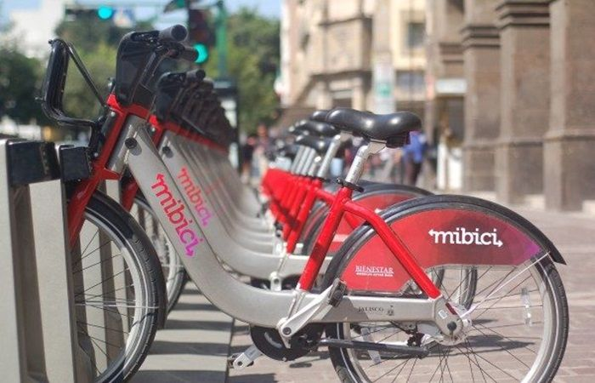
Obtención de datos
Ingresar al portal MiBici
Acceder a datos abiertos
Seleccionar el aaño y mes a descargar
Descargar archivos CSV (15 meses anteriores
y 15 meses posteriors a partir del encierro en Jalisco)

Slide 5
Preparación de datos
Paso 1
Paso 4
Comenzar la lectura de todos los archivos y separarlos en un dataframe previo a la pandemia y durante la pandemia
Hacer conteo de los dataframes (previo y durante el covid)
Paso 2
Paso 5
Comenzar la lectura de las estaciones, sus nombres y sus ID
Hacer una combinación entre las estaciones y sus ID para mostrar los nombres en vez de su ID
Paso 3
Paso 6
Realizar la resta entre previo y durante COVID, para al ultimo ordenarlos de menor a mayor
Eliminar elementos vacíos (previo y durante covid)

Slide 6
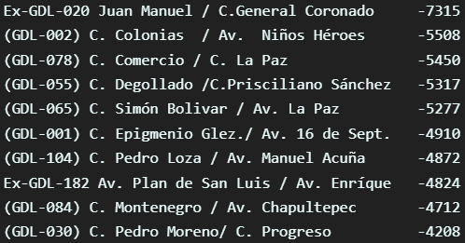


conclusiones
- Tienen un espacio finito
- El COVID impactó en el uso pero no como se esperaba

